Slide 1
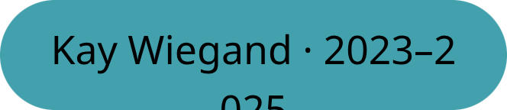
Zürich Tram Flow
Technischer Deep Dive · Data Engineering · EDA · Feature Engineering · LightGBM
94.4M
50.0s
18.6s
−63%
Halt-Ereignisse aus 4 Datenquellen
Baseline MAE (Stop Mean)
LightGBM v2 MAE (Test 2025)
Verbesserung vs. Baseline

Slide 2
AUSGANGSSITUATION
OTP-Lücke und strukturelles Defizit
Ziel: arrival_delay in Sekunden vorhersagen — direkt kommunizierbar, kein Schwellwert-Bias. Temporaler Split (kein Shuffle): Train 2023–Jun 2024 / Val Jul–Dez 2024 / Test 2025.
87%
−8 PP
56.3s
71.5%
OTP netzweit
Lücke zum Ziel
Ø Ankunftsverspätung
Halte akkumulieren Delay
Pünktlichkeitsrate 2023–2025
VBZ-Ziel 95% bis 2028
Netzweit über alle Halte
Strukturelles Verspätungsmuster

Slide 3

Datenstrategie
Vier Quellen, ein temporaler Join, 94.4 Millionen Zeilen
01
02
VBZ IST-Daten (Primärquelle)
GTFS (Fahrplandaten)
Reale Ankunfts- und Abfahrtszeiten aller Tramhalte 2023–2025
Granularität: Fahrt × Haltestelle × Timestamp
Canceled-Fahrten bewusst behalten (relevante Extremfälle)
Geplante Ankunfts-/Abfahrtszeiten, dwell_time, stop_sequence
Liniengeometrien und Haltestellen-Koordinaten (lat/lon)
Join-Key: trip_id × stop_id × service_date
03
04
Meteo Schweiz
Event-Kalender
Stündliche Messwerte: Temperatur, Niederschlag, Wind
Join über Zeitstempel (hour-level) auf IST-Daten
Flags: has_rain, has_snow, has_heavy_rain, is_hot
Grossveranstaltungen Zürich 2023–2025: Konzerte, Messen, Sport
Kategorisierung: event_type, event_size, event_weight
Ergebnis: 94.4 Mio. Zeilen · 26 Features · 541 MB Parquet

Slide 4



Baseline
Stop Mean als sinnvollster naiver Benchmark — jedes Modell muss diesen schlagen
Stop Mean gewinnt
Grand / Hour / Line Mean
MAE 50.0s als Hürde
Haltestellen haben strukturell unterschiedliche Delay-Level — der Halt selbst ist das stärkste naive Signal.
Alle alternativen Mittelwert-Strategien liegen < 1s voneinander entfernt — kein messbarer Vorteil.
Der Stop Mean MAE von 50.0s ist der klare, direkt kommunizierbare Benchmark für alle Modellversionen.

Slide 5




FEATURE ENGINEERING
34 Features v1 · 36 Features v2 — der entscheidende Unterschied
Temporale Features (v1)
Externe Features (v1)
hour, weekday, month, season, year · is_weekend, is_november, is_holiday · is_late_night_weekend
temperature, precipitation, wind_speed · has_rain, has_heavy_rain, has_snow · has_event, event_type, event_size, event_weight
Netz-Features (v1)
Kaskaden-Features (neu in v2)
line_name, stop_name (native categoricals) · district_nr, n_lines_at_stop · is_start_stop, is_end_stop, dwell_time
prev_trip_delay: Verspätung des Vorgänger-Trips — echtzeit-verfügbar · stop_sequence_pct: normierter Streckenfortschritt (0–1) · MAE 45.7s → 18.6s, −63%

Slide 6
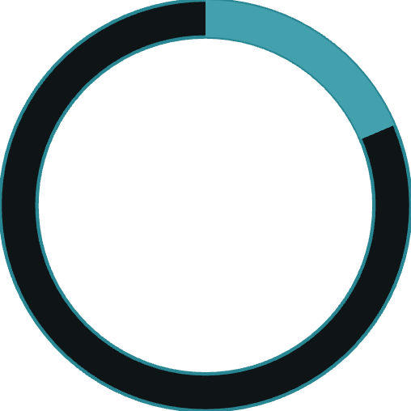


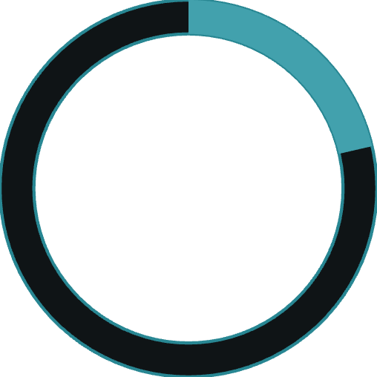

Modellauswahl
und Anpassung
Der MAE-Sprung von 45.7s auf 18.6s erklärt sich vollständig durch prev_trip_delay — das Signal steckt in den Daten, nicht im Algorithmus.
18.6s
18 Min
v1 war systematisch zu optimistisch (MBE +8.3s). v2 mit Isotonic-Regression-Kalibrierung: MBE −0.69s.
LightGBM v2 Test MAE
LightGBM Trainingszeit
Finales Modell, Test-Set 2025
Auf 85M Zeilen — iterativ einsetzbar
~21.4s
XGBoost Val MAE
Vergleichbare Qualität, 5× mehr Zeit (90+ Min)
LightGBM ist die klar überlegene Wahl für iteratives Feature Engineering — das ist eine Workflow-Entscheidung, keine Qualitätskompromittierung.

Slide 7

Feature Importance & Produktionsreife
prev_trip_delay dominiert — die Kaskadenanalyse (r ≥ 0.85 netzweit) hat die Feature-Wichtigkeit korrekt antizipiert. Das Modell bestätigt: das Signal steckt in den Daten.
Feature Importance
1
prev_trip_delay dominiert das Modell. stop_sequence_pct generalisiert linienübergreifend. Temporale und Netz-Features ergänzen konsistent.
2
Produktionsreif
Temporaler Split ohne Leakage. Isotonic-Kalibrierung reduziert systematischen Bias. prev_trip_delay ist echtzeit-verfügbar am Betriebshalt.
Offen bleibt
3
Online-Learning für Drift. Fahrgastzahlen als zusätzliches Signal. Deployment-Infrastruktur und Monitoring-Pipeline.
4
Handlungsempfehlungen
Vier Empfehlungen, jede direkt durch Modell oder Analyse gedeckt — fokussiert auf VBZ-Ziel 95% bis 2028.

Slide 8

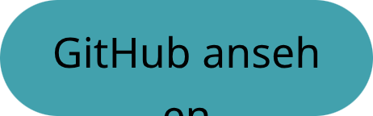

Zürich Tram Flow
Kay Wiegand · 2023–2025
End-to-End ML-Projekt zur Vorhersage von Tramverspätungen im Zürcher Netz. GitHub: kaywiegand/zh-tram-flow
94.4M
41.2M
36
Halt-Ereignisse
Trainings-Fahrten
Features (v2)
18.6s
−63%
MAE · LightGBM v2
vs. Baseline

